Slide 1
«Игра как средство развития мелкой моторики рук у детей »

Slide 2
Игра – ведущая деятельность в дошкольном возрасте.
В.А.Сухомлинский говорил:
«Без игры нет и не может быть полноценного умственного развития.
Игра – это огромное светлое окно, через которое в духовный мир ребёнка является живительный поток представлений и понятий.
Игра – это искра, зажигающая огонёк пытливости.»

Slide 3
Развитие мелкой моторики пальцев рук формирует у детей все психические процессы: внимание, память, воображение, речь, что является предпосылкой для становления всех видов детской деятельности - игровой, продуктивной, трудовой, предметной.

Slide 4
Речь
Творческая
деятельность
Работоспособность
Развитие мелкой моторики пальцев рук
Интеллектуальная деятельность
Умственная активность
Внимание
Память

Slide 5
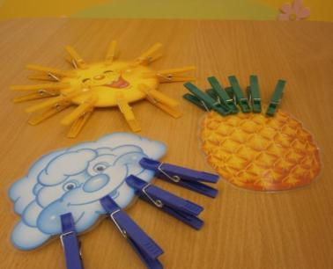
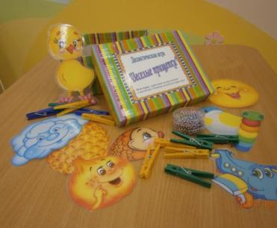
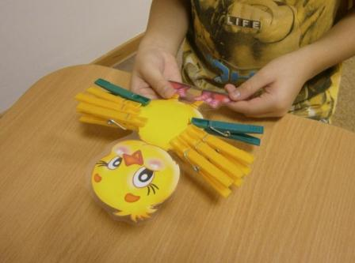
«Веселые прищепки»
Цель: развитие мелкой моторики рук и тактильной чувствительности, уточнение движений пальцев.

Slide 6
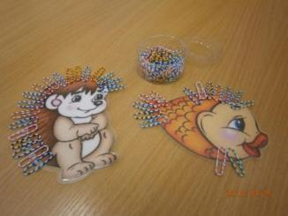
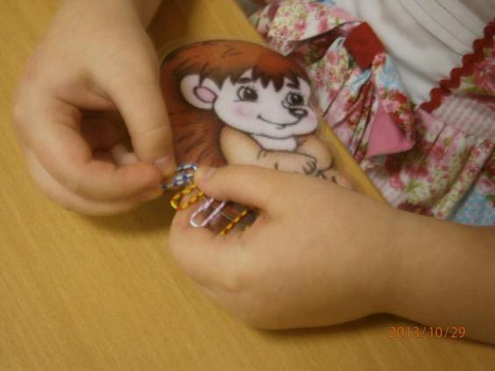
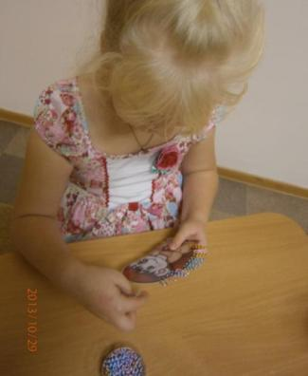
«Веселые прищепки»

Slide 7
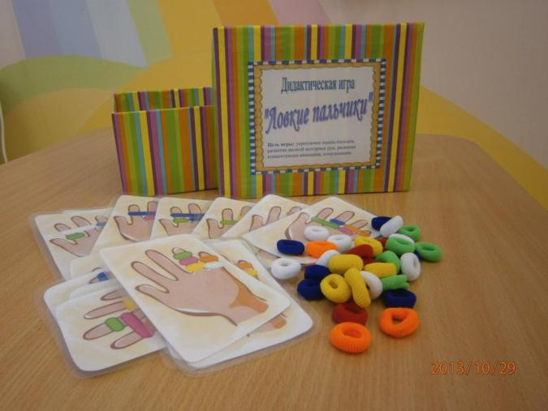
«Ловкие пальчики» Цель: развитие мелкой моторики, уточнение движений пальцев рук, координации.

Slide 8
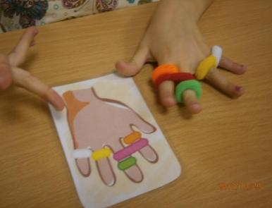
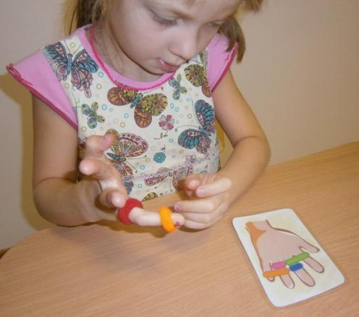
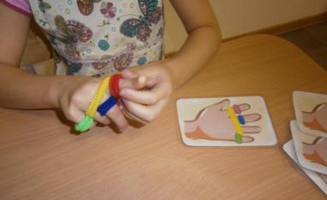

Slide 9
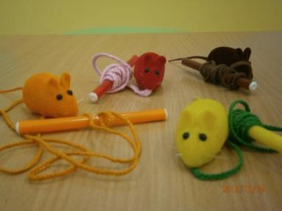
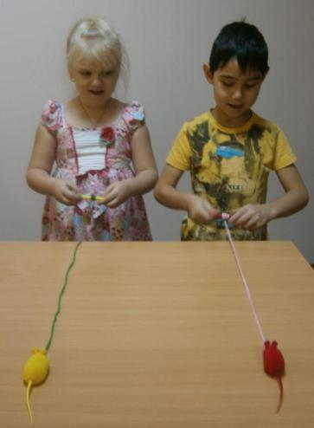
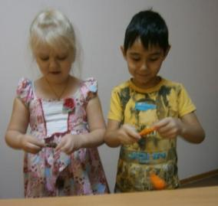
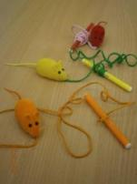
«Быстрые мышата»
Цель: координация движений, тренировка мышц кисти, концентрация внимания, развитие мелкой моторики рук.

Slide 10
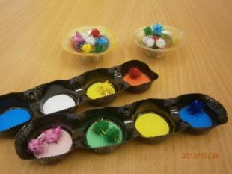
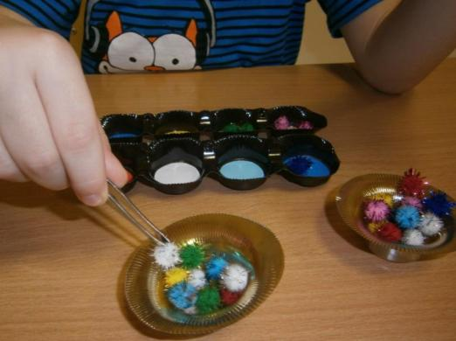
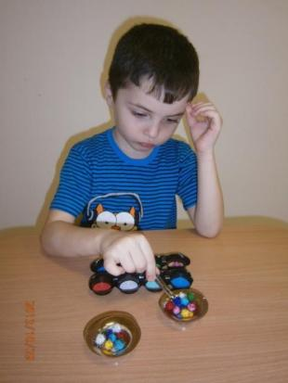
«Аптекарь»
Цель: развитие мелкой моторики, уточнение движений пальцев рук, координации.

Slide 11
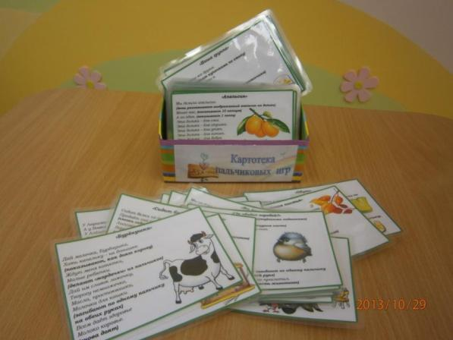
«Пальчиковые игры»
Цель: Устанавливают тесную связь между речевой функцией и общей двигательной системой.

Slide 12
Развитие мелкой моторики и тактильно-двигательного восприятия у детей позволяет детям овладеть навыками письма, рисования, ручного труда, что в будущем поможет избежать многих проблем школьного обучения, лучше адаптироваться в практической жизни, научиться понимать многие явления окружающего мира.

Slide 13
Спасибо за внимание!

